Slide 1
REACT 第六堂
建立 Table元件
簡報者：連信豪、汪澤政、李友逸、黃靖容
單 位：軟體工程部研發課

Slide 2
課程大綱
資料渲染
元件化
自訂資料欄位
樣式更改

Slide 3
資料渲染
thead
tr
table
tbody
tr
thead > tr
渲染 th
建立資料
tbody > td
渲染 td

Slide 4
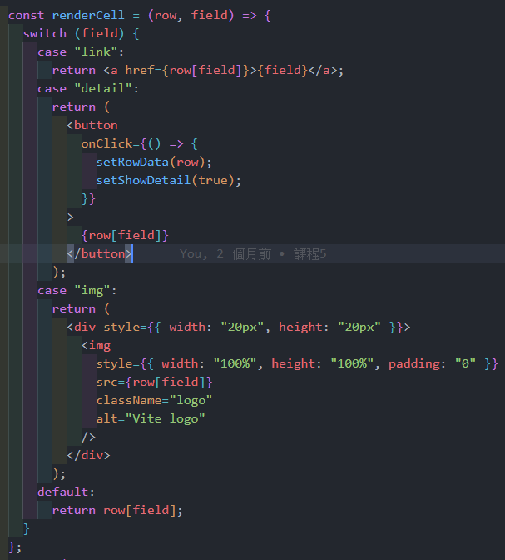
自訂資料欄位
在 table row 打開超連結?
在 table row 打開詳細資訊?
在 table row 放入圖片或 icon ?
renderCell
渲染你想要的

Slide 5
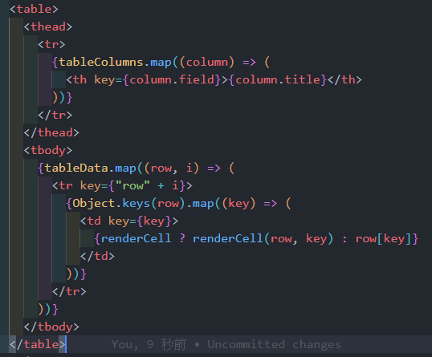
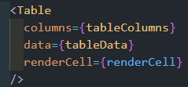
元件化
程式碼大量減少
可複用
易維護

Slide 6
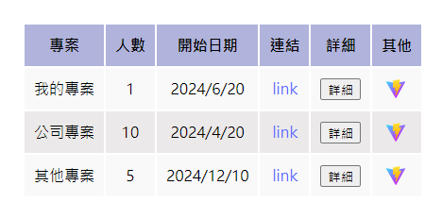
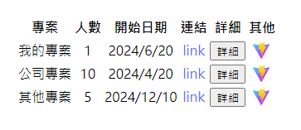
樣式更改
無樣式
自訂樣式

